Slide 1
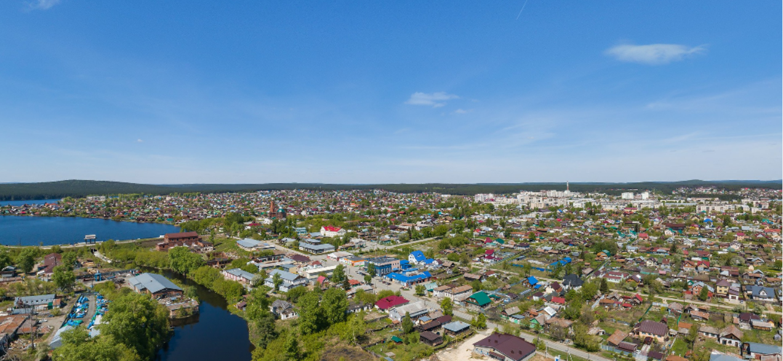
О проекте бюджета Сысертского городского округа
на 2022 год и плановый период
2023 и 2024годов

Slide 2
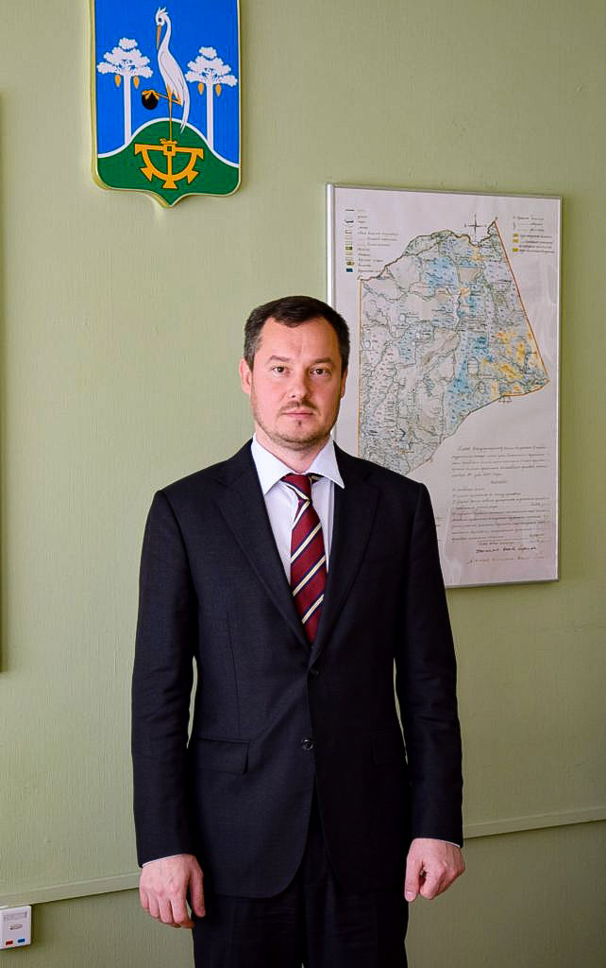
Уважаемые жители
Сысертского городского округа!
Бюджет Сысертского городского округа является основной финансовой базой деятельности органов местного самоуправления в сфере экономического и социального развития нашей территорий.
«Бюджет для граждан» познакомит Вас с положениями основного финансового документа муниципального образования Сысертский городской округ на 2022 год и плановый период 2023 и 2024 годов. Представленная информация предназначена для широкого круга пользователей и будет интересна и полезна студентам, педагогам, врачам, молодым семьям, так и пенсионерам и другим категориям, так как бюджет округа затрагивает интересы каждого жителя.
Граждане проживающие на территории округа - как налогоплательщики, и как потребители общественных благ – должны быть уверены в том, что передаваемые им в распоряжение государственные средства используются прозрачно и эффективно, приносят конкретные результаты как для общества в целом, так и для каждой семьи, для каждого человека.
Мы постарались в доступной и понятной для граждан форме показать основные параметры бюджета Сысертского городского округа.
С уважением, Глава Сысертского городского округа Нисковских Дмитрий Андреевич

Slide 3
Вводная часть
Бюджетная система страны является основной финансовой базой деятельности государственных органов власти и органов местного самоуправления в сфере экономического и социального развития соответствующих территорий. Одним из принципов бюджетной системы Российской Федерации является принцип эффективности и экономности использования бюджетных средств, который означает, что при формировании и исполнении бюджетов участники бюджетного процесса должны исходить из необходимости достижения заданных результатов с использованием оптимального объема средств.
К компетенции органов местного самоуправления, наиболее тесно связанных с населением, относится решение многих вопросов: социальной защиты населения, жилья, образования, транспорта, коммунального хозяйства, экологии. Решение данных задач муниципального образования обеспечивает сбалансированный по доходам и расходам бюджет. Для достижения цели иметь сбалансированный и достаточный бюджет ежегодно руководство городского округа проводит совокупность определенных действий, называемых бюджетным процессом, причем все эти действия (стадии) должны строго идти одна за другой, в соответствии с бюджетным законодательством Российской Федерации, учитывая потребности всех жителей и хозяйствующих структур муниципального образования.

Slide 4
В целях повышения прозрачности бюджета и бюджетного процесса Финансовым управлением Сысертского городского округа разработан «Бюджет для граждан» — информационный ресурс, содержащий основные положения Решения о бюджета Сысертского городского округа на очередной год и плановый период в доступной для широкого круга заинтересованных пользователей форме, разрабатываемый в целях ознакомления граждан с основными целями, задачами и приоритетными направлениями бюджетной политики, планируемыми и достигнутыми результатами использования бюджетных ассигнований.
Излагая материал, мы постарались в доступной для граждан форме разъяснить все тонкости сложных механизмов бюджетного процесса. Каковы ключевые параметры бюджета Сысертского городского округа? Что включают доходная и расходная части бюджета? Сколько тратится из бюджета Сысертского городского округа на образование, социальную политику, культуру и другие отрасли? Какие меры социальной поддержки оказываются гражданам Сысертского городского округа? Ответы на эти и ряд других вопросов содержит «Бюджет для граждан».
Мы надеемся, что информационный ресурс «Бюджет для граждан» будет интересен для каждого жителя Сысертского городского округа.

Slide 5
Публичные слушания
Администрация Сысертского городского округа ежегодно организует и проводит публичные слушания по проекту бюджета городского округа.
Публичные слушания – форма реализации прав населения на участие в процессе принятия решений путем проведения собрания для обсуждения общественно значимых вопросов.
Каждый житель вправе высказать свое мнение, представить материалы, письменные предложения и замечания для включения их в протокол публичных слушаний

Slide 6
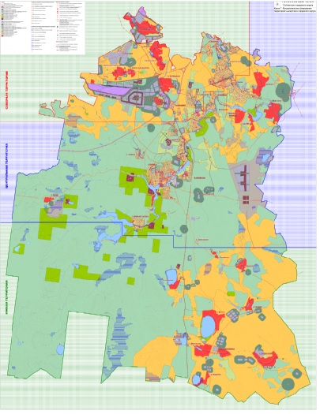
Сысертский городской округ
г. Екатеринбург
Сысертский городской округ расположен на юге Свердловской области.
Общая площадь территории муниципального образования составляет 200 223,1га,
из которых пахотные земли занимают 30 325 га, сенокосы и пастбища – 13 441 га, лесные массивы – 130 300 га.
Является пригородом
г. Екатеринбурга
Полевской городской округ
Белоярский и Каменский городские округа
Каслинский район Челябинской области

Slide 7
Сысертский городской округ
На реке Сысерти в первой половине XVIll столетия сложился куст металлургических заводов (Нижнесысертский, Верхнесысертский, Ильинский), центральным из которых был Нижнесысертский чугуноплавильный и железоделательный завод, построенный в 1732 г. С этого года ведет свое летосчисление современная Сысерть.
Завод был основан казной. Потом перешел в руки частных владельцев: сначала солепромышленника купца Турчанинова, затем семьи Соломирских. В первой четверти XIX в. Сысертский завод был одним из крупных предприятий. Здесь работало 1458 мастеровых, 545 непременных работников и около 1000 вольнонаемных. В 1848 г. в поселке были построены механические мастерские, обслуживавшие всю группу заводов.
По численности жителей Сысерть находилась в первом десятке крупных населенных пунктов Среднего Урала. В 1850 г. здесь проживало 5,6 тыс., а по переписи 1897 г. - 10,4 тыс. человек.
Указом Президиума ВС РСФСР от 01.02.1963 «Об укрупнении сельских районов, образовании промышленных районов и изменении подчиненности районов и городов Свердловской области» был образован в Свердловской области Сысертский промышленный районы - центр город Сысерть;
17 декабря 1995 года по итогам местного референдума Сысертский район (за исключением города Арамиль и подчинённых населённых пунктов) был преобразован в муниципальное образование «Сысертский район».
С июля 1996 года Сысертский район является самостоятельным субъектом межбюджетных отношений областного бюджета.
Законом Свердловской области от 25 октября 2004 года № 147-ОЗ «Об установлении границ муниципального образования Сысертский район и наделении его статусом городского округа» муниципальное образование «Сысертский район» наделено статусом городского округа и с 1 января 2006 года именуется – Сысертский городской округ

Slide 8
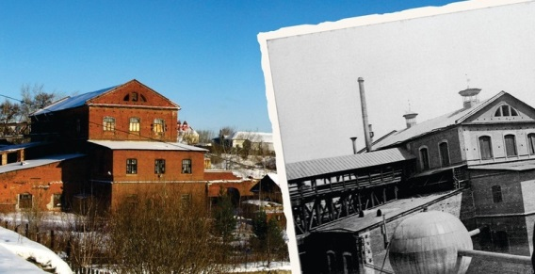
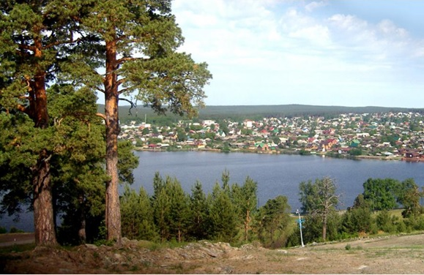
Сысертский городской округ
Численность населения округа составляет 62 753 человек, в том числе в г. Сысерть – 21 029 человек. Доля сельского населения – около 66,5%. Демографическая ситуация в Сысертском городском округе, как и в Свердловской области в целом, характеризуется естественной прибылью постоянного населения.
Административным центром является город Сысерть, расположенный в 43 км южнее г. Екатеринбурга, на берегу пруда, образованного слиянием двух рек - Сысерти (правый приток верхней части реки Исеть) и Черной.
Одной из особенностей Сысертского городского округа является то, что его населенные пункты находятся в непосредственной близости от Екатеринбурга и попадают в ареал влияния областного центра. Это дает возможность жителям муниципального образования пользоваться развитой инфраструктурой города Екатеринбурга и облегчает ситуацию с занятостью населения.

Slide 9
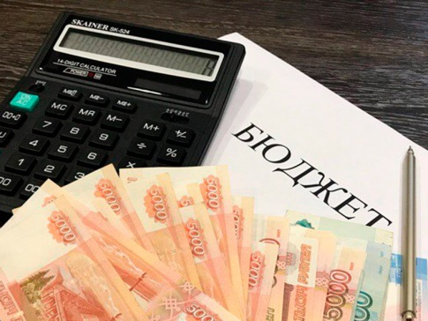
Бюджет – форма образования и расходования денежных средств, предназначенных для финансового обеспечения задач и функций государства и местного самоуправления
Государственные бюджеты появились в средние века.
Слово «Бюджет» происходит от латинского
«bulga» – «кожаный мешок, ранец».
К нам же понятие «бюджет» пришло из Англии.
Представляя в английском парламенте содержание доходов и расходов, канцлер казначейства (министр финансов) открывал мешок с деньгами и документами (budget). Эта процедура и называлась
«открытие бюджета»

Slide 10
Бюджет для граждан
«Бюджет для граждан» — отдельный аналитический документ, который содержит основные положения проекта Решения о бюджете (Решения о бюджете или отчета об исполнении бюджета) в доступной и понятной форме, с учетом рекомендаций, утвержденных приказом Министерства финансов РФ № 145-н от 22.09.2015.
«Бюджет для граждан» — разрабатывается для ознакомления граждан (заинтересованных пользователей) с задачами и приоритетными направлениями бюджетной политики, основными условиями формирования и исполнения бюджетов, источниками доходов бюджетов, обоснованиями бюджетных расходов, планируемыми и достигнутыми результатами использования бюджетных ассигнований, а также вовлечения граждан в обсуждение бюджетных решений.
«Бюджет для граждан» — упрощенная версия бюджетного документа.

Slide 11
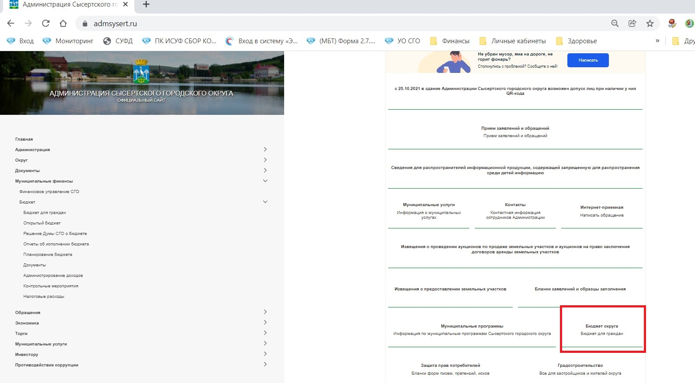
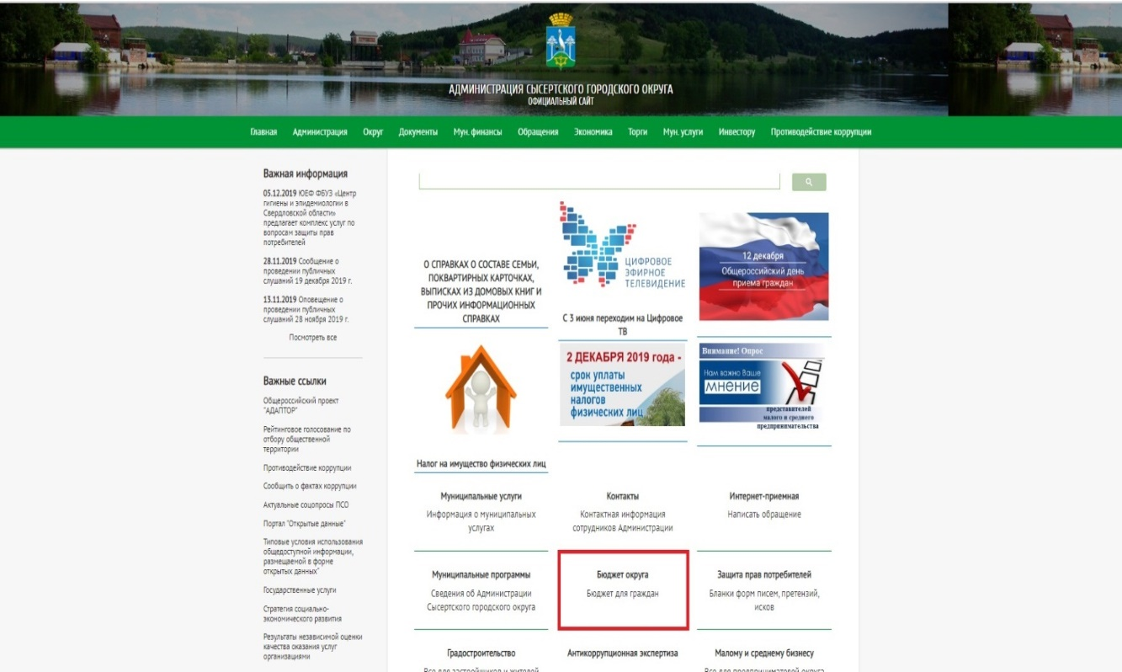
Обеспечение открытости и прозрачности
Для повышения эффективности принимаемых решений, для обеспечения целевого использования бюджетных средств при их выполнении Сысертский городской округ обеспечивает прозрачность при распределении бюджетных средств через широкомасштабное информирование населения
https://admsysert.ru/mun-finance/byudzhet/byudzhet-dlya-grazhdan

Slide 12
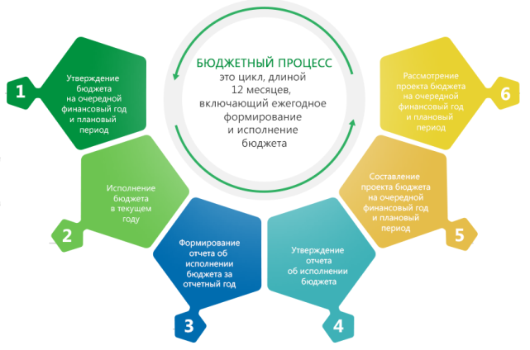
Бюджетный процесс
Бюджетный процесс - регламентируемая законодательством Российской Федерации деятельность органов государственной власти, органов местного самоуправления и иных участников бюджетного процесса по составлению и рассмотрению проектов бюджетов, утверждению и исполнению бюджетов, контролю за их исполнением, осуществлению бюджетного учета, составлению, внешней проверке, рассмотрению и утверждению бюджетной отчетности
ст. 6 "Бюджетный кодекс Российской
Федерации" от 31.07.1998 № 145-ФЗ
(ред. от 04.11.2019, с изм. от 12.11.2019)

Slide 13
Представительный
орган МО
(Дума Сысертского ГО)
ТРЕУГОЛЬНИК
НОРМО-ТВОРЧЕСТВА
Исполнительный орган направляет в Представительный орган все акты должностных лиц Исполнительного органа, связанные с управлением муниципальными финансами и имуществом, вместе с заключением Контрольного органа
Представительный орган передает на экспертное заключение проекты всех МПА в сфере муниципальных финансов и муниципального имущества, разработанные Исполнительным органом
Контрольно-счетный орган МО
(Контрольный орган Сысертского ГО)
Исполнительный орган МО
(Администрация Сысертского ГО)
Исполнительный орган
направляет в Контрольный орган
на экспертизу все свои акты по управлению муниципальными финансами и имуществом

Slide 14
Нормативная база формирования бюджета
Бюджет Сысертского городского округа формируется в соответствии с бюджетным законодательством Российской Федерации, основой которого является Бюджетный кодекс Российской Федерации.
В рамках федеративного устройства РФ финансы муниципальных образований имеют единую законодательную базу и к ним применяются единые инструменты государственного регулирования. В то же время в рамках финансов каждого муниципального образования имеются специфические черты и особенности, характер которых вытекает из законодательных актов субъектов РФ, муниципальных нормативных правовых актов и применяемых инструментов регионального регулирования. Финансы муниципального образования зависят от совокупности факторов социально-экономического развития и достигнутого уровня жизни населения, что отражается на финансовом потенциале муниципального образования и его возможностях по формированию бюджета.
Бюджетный кодекс Российской Федерации определяет общие принципы бюджетного законодательства Российской Федерации, организации и функционирования бюджетной системы, основы бюджетного процесса и межбюджетных отношений, основания и виды ответственности за нарушение бюджетного законодательства. В частности, главы 20 «Основы составления проектов бюджетов» и 21 «Основы рассмотрения и утверждения бюджетов» определяют общие положения по бюджету, предельные сроки внесения проекта закона о бюджете на рассмотрение законодательного органа, документы и материалы, представляемые одновременно с проектом бюджета, порядок рассмотрения и утверждения проекта закона о бюджете.
В соответствии с пунктом 3 статьи 1 Областного закона от 25.11.1994 № 8-ОЗ "О бюджетном процессе в Свердловской области" отношения, связанные с составлением, принятием проектов бюджетов муниципальных образований, расположенных на территории Свердловской области, исполнением бюджетов муниципальных образований, расположенных на территории Свердловской области, составлением участниками бюджетного процесса в муниципальных образованиях, расположенных на территории Свердловской области, бюджетной отчетности, ее рассмотрением и утверждением органами местного самоуправления, а также с осуществлением участниками бюджетного процесса в муниципальных образованиях, расположенных на территории Свердловской области, муниципального финансового контроля, регулируются нормативными правовыми актами представительных органов муниципальных образований, с учетом требований федерального закона и настоящего Закона

Slide 15
продолжение
Нормативная база формирования бюджета
Устав Сысертского городского округа, в частности в соответствии:
со статьей 56 порядок и сроки составления проекта местного бюджета устанавливаются Администрацией Сысертского городского округа с соблюдением требований, устанавливаемых Бюджетным кодексом Российской Федерации и муниципальными правовыми актами Сысертского городского округа;
со статьей 16 необходимость публичных слушаний по проекту бюджета Сысертского городского округа на очередной финансовый год и проекту годового отчета об исполнении бюджета Сысертского городского округа
Положение о бюджетном устройстве и бюджетном процессе в Сысертском городском округе, утвержденное решением Думы Сысертского городского округа, устанавливает основы организации бюджетного процесса в Сысертского городского округа и определяет порядок составления и рассмотрения проектов бюджета Сысертского городского округа, утверждения и исполнения бюджета Сысертского городского округа, а также осуществления контроля за их исполнением.
Публичные слушания по проекту решения Думы Сысертского городского округа о бюджете проводятся в соответствии с решением Думы Сысертского городского округа «Об утверждении Положения о порядке организации и проведения публичных слушаний в Сысертском городском округе». Горожане имеют возможность дать предложения, еще до рассмотрения проекта решения Думы Сысертского городского округа. Формы проведения публичных слушаний предполагают общественное обсуждение на встречах с представителями представительной и исполнительной власти Сысертского городского округа.
При составлении проекта бюджета учитываются расходные обязательства Сысертского городского округа и определяются объемы средств городского бюджета, необходимые для их исполнения, то есть исполнение утвержденных законов и иных нормативных правовых актов, обусловливающих публичные нормативные обязательства и (или) правовые основания для иных расходных обязательств в соответствии с постановлением Администрация Сысертского городского округа «Об утверждении Порядка ведения реестра расходных обязательств Сысертского городского округа».
Формирование Дорожного фонда Сысертского городского округа, который представляет собой часть средств бюджета Сысертского городского округа, подлежащих использованию в целях финансового обеспечения дорожной деятельности в отношении автомобильных дорог общего пользования муниципального значения в Сысертском городском округе осуществляется в соответствии с решением Думы Сысертского городского округа «О Дорожном фонде Сысертского городского округа».
Муниципальные программы Сысертского городского округа, утвержденные в соответствии с постановлением Администрация Сысертского городского округа от 21.05.2014 №1498 «Об утверждении Порядка разработки и реализации муниципальных программ Сысертского городского округа и проведения оценки эффективности их реализации».
Администрацией Сысертского городского округа утверждены 21 муниципальных программ Сысертского городского округа. Мероприятия муниципальных программ охватывают 93% расходов бюджета Сысертского городского округа.

Slide 16
Этапы бюджетного процесса в Сысертском городском округе
Составление проекта бюджета Сысертского городского округа
Рассмотрение и принятие Думой проекта решения о бюджете Сысертского городского округа
Исполнение бюджета Сысертского городского округа
Осуществление бюджетного учета и составление бюджетной отчетности
Контроль за исполнением бюджета городского округа
Годовой отчет об исполнении бюджета за истекший финансовый год

Slide 17
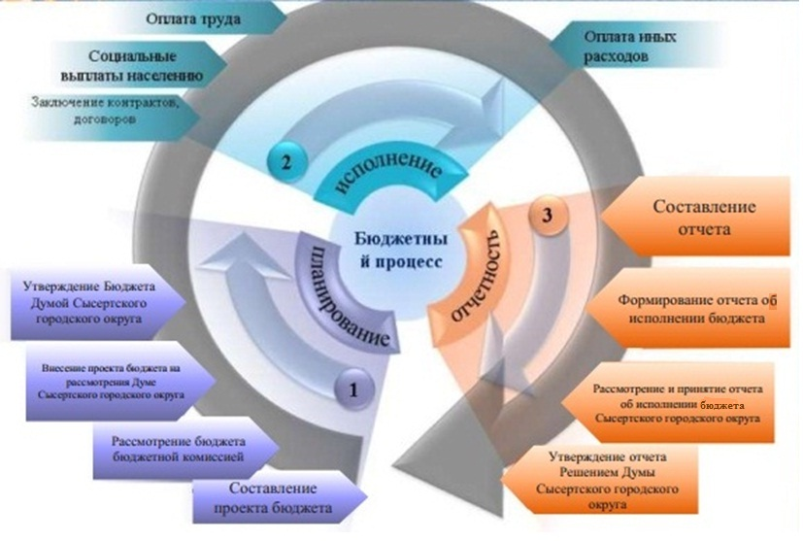
Этапы бюджетного процесса в Сысертского городского округа:

Slide 18
Бюджетная система Российской Федерации
Бюджетная система представляет собой совокупность всех бюджетов, регулируется нормами бюджетного законодательства, по отношениям, возникающим между различными субъектами в процессе:
а) формирования доходов и осуществления расходов бюджетов всех уровней системы и бюджетов государственных вне бюджетных фондов, осуществления государственных и муниципальных заимствований, регулирования государственного и муниципального долга;
б) составления и рассмотрения проектов бюджетов системы, их утверждения и исполнения, контроля за их исполнением.

Slide 19
Уровни бюджетной системы
Российской Федерации
Бюджеты Российской Федерации
(федеральный бюджет, бюджеты государственных
внебюджетных Фондов Российской Федерации)
Разрабатывается и принимается в форме Федерального закона
Бюджеты субъектов Российской Федерации
(региональный бюджет, бюджеты территориальных фондов обязательного медицинского страхования)
Консолидированный бюджет субъекта
Местные бюджеты (бюджеты муниципальных образований)

Slide 20
Принципы организации
бюджетной системы
Принцип построения бюджетной системы
Принцип формирования и исполнения бюджетов
Полнота отражения доходов и расходов бюджетов
Сбалансированность бюджетов
Эффективность и экономность использования бюджетных средств
Общее(совокупное)покрытие расходов бюджетов
Прозрачность (открытость)
Достоверность бюджета
Адресность и целевой характер
Единства кассы
Подведомственных расходов
Единство бюджетной системы
Разграничение доходов и расходов между уровнями бюджетной системы
Самостоятельность бюджетов
Равенство бюджетных прав
Равенство бюджетных прав субъектов РФ и муниципальных образований

Slide 21
Структура бюджетной системы Российской Федерации
Бюджет
Свердловской области²:
Доходы 346 406,1 млн. руб.. Расходы 357 636,2 млн. руб..
Дефицит 11 230,1 млн. руб..
Бюджет
Российской Федерации¹:
Доходы 25 021 905,1 млн. руб..
Расходы 23 694 227,5 млн. руб..
Профицит 1 327 677,6 млн. руб..
Бюджет Сысертского городского округа³:
Доходы 2 837,81 млн. руб.
Расходы 2 832,91 млн. руб.
Дефицит – 4, 9 млн. руб.
(обеспечение муниципального долга)
Сысертский городской округ
1 – Федеральный закон от 06 декабря 2021 года № 390-ФЗ "О федеральном бюджете на 2022 год и на плановый период 2023 и 2024 годов»
2 – Закона Свердловской области от 08 декабря 2021 года № 111-ОЗ «Об областном бюджете на 2022 год и плановый период 2023 и 2024 годов»
3 – Проект Решения Думы Сысертского городского округа «О бюджете Сысертского городского округа на 2022 год и плановый период 2023 и 2024 годов»
Notes:
3

Slide 22
Бюджет
Сысертского городского округа составляется на
очередной финансовый 2022 год и плановый период 2023 и 2024 годов
Составление бюджета основывается на:
• Бюджетном послании Президента Российской Федерации
• Основных направлениях бюджетной и налоговой политики Свердловской области на
очередной финансовый год и плановый период
• Прогнозе социально-экономического развития Сысертского городского округа
• Основных направлениях бюджетной и налоговой политики Сысертского городского округа на очередной финансовый год и плановый период
• Муниципальных программах
План мероприятий по составлению проекта бюджета Сысертского городского округа на 2022 год и на плановый период 2023 и 2024 годов, утвержден Постановлением Администрации Сысертского городского округа от 05.07.2021 года № 1347
Постановление регламентирует действия участников бюджетного процесса при составлении бюджета, устанавливает перечень представляемой информации, необходимой для их формирования, и определяет этапы подготовки проекта Решения о бюджета Сысертского городского округа
Непосредственное составление проекта бюджета возложено на Финансовое управление Администрации Сысертского городского округа

Slide 23
Основные понятия и термины
Бюджетный процесс (ст. 6 БК РФ) – регламентируемая нормами права деятельность органов государственной власти, органов местного самоуправления и участников бюджетного процесса по составлению и рассмотрению проектов бюджетов, проектов бюджетов государственных внебюджетных фондов, утверждению и исполнению бюджетов и бюджетов государственных внебюджетных фондов, а также контролю за их исполнением
Местный бюджет (ст. 14 БК РФ) – форма образования и расходования денежных средств в расчете на финансовый год, предназначенных для исполнения расходных обязательств соответствующего муниципального образования
Расходные обязательства (ст. 6 БК РФ) – обусловленные законом, иным нормативным правовым актом, договором или соглашением обязанности публично-правового образования (Российской Федерации, субъекта Российской Федерации, муниципального образования) или действующего от его имени казенного учреждения предоставить физическому или юридическому лицу, иному публично-правовому образованию, субъекту международного права средства из соответствующего бюджета

Slide 24
Продолжение
Основные понятия и термины
Бюджетные обязательства (ст. 6 БК РФ) - расходные обязательства, подлежащие исполнению в соответствующем финансовом году;
Публичные обязательства (ст. 6 БК РФ) - обусловленные законом, иным нормативным правовым актом расходные обязательства публично-правового образования перед физическим или юридическим лицом, иным публично-правовым образованием, подлежащие исполнению в установленном соответствующим законом, иным нормативным правовым актом размере или имеющие установленный указанным законом, актом порядок его определения (расчета, индексации)
Вопросы местного значения (ст. 2 № 131-ФЗ) – вопросы непосредственного обеспечения жизнедеятельности МО, решение которых в соответствии с Конституцией РФ и ФЗ № 131 осуществляется населением и (или) органами МСУ самостоятельно
Формирование расходов бюджетов бюджетной системы Российской Федерации осуществляется в соответствии с расходными обязательствами, обусловленными установленным законодательством Российской Федерации разграничением полномочий федеральных органов государственной власти, органов государственной власти субъектов Российской Федерации и органов местного самоуправления, исполнение которых согласно законодательству Российской Федерации,
… должно происходить в очередном финансовом году за счет средств соответствующих бюджетов (ст. 65 БК РФ)

Slide 25
Этапы прохождения проекта решения о бюджете Сысертского городского округа
Подготовка проекта Решения о бюджете Финансовым управлением Администрации Сысертского городского округа и согласование его с Главными распорядителями средств местного бюджета
Назначение публичных слушаний по проекту Решения о бюджете
Внесение проекта Решения о бюджете в Думу Сысертского городского округа
Публичные слушания
Рассмотрение проекта Решения о бюджете на заседании Думы Сысертского городского округа и утверждение Решения о бюджете
Плана мероприятий по составлению проекта бюджета Сысертского городского округа на 2022 год и на плановый период 2023 и 2024 годов, утвержден Постановлением Администрации Сысертского городского округа от 05.07.2021 № 1347
Постановление регламентирует действия участников бюджетного процесса при составлении бюджета, устанавливает перечень представляемой информации, необходимой для их формирования, и определяет этапы подготовки проекта Решения о бюджета Сысертского городского округа
Подготовка проекта бюджета возложена на Финансовое управление Администрации Сысертского городского округа

Slide 26
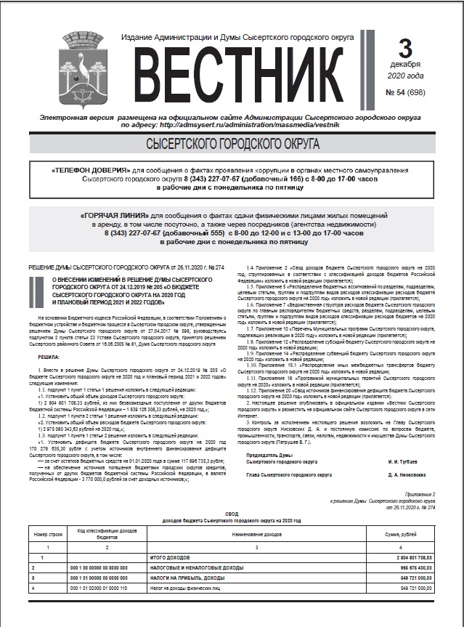
Структура Решения о бюджете Сысертского городского округа
Текстовая часть
Нормативы распределения доходов (пр. 1);
Свод доходов бюджета (пр. 2)
Распределение бюджетных ассигнований по разделам (пр. 3)
Ведомственная структура расходов (пр. 4)
Приложения
Перечень главных распорядителей бюджетных средств (пр. 5)
Перечень Муниципальных программ (пр. 6)
Распределение Межбюджетных трансфертов бюджету Сысертского ГО (пр. 7 - 9)
Программа муниципальных внутренних заимствований (пр. 10)
Программа муниципальных гарантий (пр. 11)
Свод источников финансирования дефицита бюджета (пр. 12) Перечень главных администраторов источников финансирования дефицита (пр. 13)

Slide 27
Основные параметры бюджета
млн. руб..
Доходы
Расходы
2021 год
2022 год
2023год
2024 год
Объем средств направляемых на погашение бюджетного кредита: на 2021 год 3 770 тысяч рублей; на 2022 год 4 895 тысяч рублей; на 2023 год 4 895 тысяч рублей; на 2024 год 3 018 тысяч рублей

Slide 28
Основные направления налоговой политики Сысертского городского округа на 2022 год и плановый период 2023 и 20234 годов
Основные направления бюджетной и налоговой политики Сысертского городского округа направлены на реализацию приоритетных задач социально-экономического развития Сысертского городского округа, выполнение которых будет осуществляться с учетом выполнения обязательств, направленных на реализацию мер по социально-экономическому развитию и оздоровлению муниципальных финансов Сысертского городского округа в соответствии со статьей 138 Бюджетного кодекса Российской Федерации..
Основные задачи налоговой политики на 2022-2024 годы:
поддержка предпринимательской и инвестиционной активности, увеличение налогового потенциала Сысертского городского округа;
создание благоприятного инвестиционного климата, усиливающего конкурентные преимущества территории;
обеспечение роста доходов бюджета за счет повышения собираемости налоговых и неналоговых доходов и легализации налоговой базы;
обеспечение стабильной доходной базы, с учетом изменений федерального и регионального законодательства;
обеспечение мобилизацию дополнительных доходов бюджета Сысертского городского округа;
улучшение качества администрирования доходов городского бюджета в целях повышения уровня собираемости налоговых и неналоговых платежей, сокращения задолженности в бюджет города;
реализация взвешенной политики в области предоставления налоговых льгот в соответствии с Налоговым законодательством Российской Федерации и правовыми актами органов местного самоуправления Сысертского городского округа;
увеличение налогового потенциала Сысертского городского округа;
бюджетное планирование исходя из возможностей доходного потенциала, сформированного на основании показателей благоприятного варианта прогноза социально-экономического развития города на среднесрочный период;
реализация и мониторинг применения нового порядка определения налоговой базы по имущественным налогам, взимаемым с физических лиц, исходя из кадастровой стоимости, с учетом сохранения роли имущественных налогов в формировании доходов бюджета Сысертского городского округа;
выявление резервов роста доходов от эффективного использования земельных ресурсов и муниципального имущества;
усиление муниципального земельного контроля.
Постановлением Администрации Сысертского городского округа от 15.11.2021 года № 2458 «Об утверждении Основных направлений бюджетной и налоговой политики Сысертского городского округа на 2022 год и на плановый период 2023 и 2024 годов и долговой политики Сысертского городского округа на 2022 год и плановый период 2023 и 2024 годов»

Slide 29
Доходы бюджета - поступающие в бюджет денежные средства, за исключением средств, являющихся в соответствии с бюджетным кодексом источниками финансирования дефицита бюджета (ст. 6, «Бюджетный кодекс Российской Федерации" от 31.07.1998 № 145-ФЗ)
Налоговые доходы | Неналоговые доходы | Безвозмездные поступления
Налог на доходы физических лиц Акцизы Налоги на совокупный доход Налог на имущество физических лиц Земельный налог Государственная пошлина | Доходы от использования имущества, находящегося в государственной и муниципальной собственности Доходы от продажи материальных и нематериальных активов Штрафы, санкции, возмещение ущерба Иные неналоговые доходы | Дотации бюджетам субъектов Российской Федерации и муниципальных образований Субсидии бюджетам бюджетной системы Российской Федерации Субвенции бюджетам субъектов Российской Федерации и муниципальных образований Иные межбюджетные трансферты

Slide 30
Основные налогоплательщики Сысертского городского округа
ГБУЗ СО «Сысертская ЦРБ» - 1,4%
АО «УГМ» - 1,9%
ООО «Предприятие «Стройкомплект» – 1,1%
ПАО «Ключевский завод ферросплавов» - 1,5%
ОАО «Уральский приборостроительный завод» – 3,3%
филиал ООО Газпром трансгаз Екатеринбург – 1,3%

Slide 31
Сравнение с другими округами Свердловской области Сысертский городской округ доходы бюджетов в соответствии с оценкой на 2022 год (проект)
2 652,77 млн. руб.
Полевской городской округ
Сысертский городской округ
2 837,81 млн. руб.
Березовский городской округ
1 753,36 млн. руб.
Режевской городской округ
2 270,88 млн. руб..
Ревденский городской округ
2 272,64 млн. руб.

Slide 32
млн. руб..
+ 1,46

Slide 33
Прогноз на среднесрочный период
в тысячах рублей
-391 798
+ 1 459
+ 39 369

Slide 34
Доходы бюджета Сысертского городского округа
НАИМЕНОВАНИЕ | 2021 год утверждено | 2022 год проект | 2023 год проект | 2024 год проект
Налоговые и неналоговые доходы, в том числе: | 933 462 | 993 389 | 1 138 952 | 1 275 190
Налог на доходы физических лиц | 497 306 | 527 919 | 659 249 | 780 757
Упрощенная система налогообложения | 83 684 | 112 184 | 120 374 | 129 040
Единый налог на вменённый доход | 2 994 | х | х | х
Налог, взимаемый в связи с применением патентной системы | 5 578 | 18 040 | 19 231 | 20 769
Налог на имущество физических лиц | 40 938 | 22 982 | 22 982 | 24 177
Земельный налог | 127 564 | 127 402 | 127 402 | 127 402
Государственная пошлина | 16 029 | 12 660 | 13 192 | 13 719
Прочие налоговые доходы | 63 640 | 72 914 | 73 003 | 73 104
Доходы от использования государственного и муниципального имущества | 51 978 | 52 323 | 58 336 | 60 670
Доходы от продажи материальных и нематериальных активов | 38 871 | 40 672 | 38 635 | 38 741
Штрафы, санкции, возмещение ущерба | 1 079 | 1 954 | 2 036 | 2 118
Иные неналоговые доходы | 3 801 | 4 339 | 4 512 | 4 693
Безвозмездные поступления | 1 801 023 | 1 844 419 | 1 700 315 | 1 603 446
Всего доходов: | 2 734 485 | 2 837 808 | 2 839 267 | 2 878 636

Slide 35
Прогноз поступлений доходов в бюджет Сысертского городского округа в 2022 году
Структура доходов
(млн.рублей)
Динамика налоговых и неналоговых доходов
млн. рублей
65%
35%
Доходы на 1 жителя в 2021 году: 44,17 тыс. рублей
Доходы на 1 жителя в 2022 году: 45,62 тыс. рублей

Slide 36
Доходная база бюджета
Сысертского городского округа
Запланированный рост доходов в 2022 году 3,8%
млн.рублей
1 801
2 734
933
993
1 844
2 837
Налоговые и неналоговые доходы
+6,4%
+60
+2,4%
Безвозмездные поступления
+ 43
+ 103
Бюджет 2021 года
Бюджет 2022 года

Slide 37
Структура доходов бюджета Сысертского городского округа на 2022год
в тысячах рублей
Наименование показателя | Утверждено на 2021 год | Проект бюджета на 2022 год | Отклонение (+;-) | Структура доходов бюджета 2022 года (в %)
ДОХОДЫ БЮДЖЕТА, ВСЕГО | 2 734 484,50 | 2 837 807,80 | 103 323,30 | 100%
Налоговые и неналоговые доходы – всего | 933 462,00 | 993 389,00 | 59 927,00 | 35,01%
Налог на доходы физических лиц | 497 306,00 | 527 919,00 | 30 613,00 | 18,60%
Акцизы | 62 120,00 | 70 804,00 | 8 684,00 | 2,50%
Единый налог на вменённый доход для отдельных видов деятельности | 2 994,00 | х
Единый сельскохозяйственный налог | 1 520,00 | 2 110,00 | 590,00 | 0,07%
Налог, взимаемый в связи с применением упрощенной системы налогообложения, зачисляемый в бюджеты городских округов | 83 684,00 | 112 184,00 | 28 500,00 | 3,95%
Налог, взимаемый в связи с применением патентной системы налогообложения, зачисляемый в бюджеты городских округов | 5 578,00 | 18 040,00 | 12 462,00 | 0,64%
Налог на имущество физических лиц | 40 938,00 | 22 982,00 | -17 956,00 | 0,81%
Земельный налог | 127 564,00 | 127 402,00 | -162,00 | 4,49%
Государственная пошлина | 16 029,00 | 12 660,00 | -3 369,00 | 0,45%
Доходы от использования имущества, находящегося в муниципальной собственности | 51 978,00 | 52 323,00 | 345,00 | 1,84%
Платежи при пользовании природными ресурсами | 746,00 | 1 171,00 | 425,00 | 0,04%
Доходы от оказания платных услуг (работ) и компенсации затрат государства | 3 055,00 | 3 168,00 | 113,00 | 0,11%
Доходы от продажи материальных и нематериальных активов | 38 871,00 | 40 672,00 | 1 801,00 | 1,43%
Штрафы, санкции, возмещение ущерба | 1079,00 | 1 954,00 | 875,00 | 0,07%
БЕЗВОЗМЕЗДНЫЕ ПОСТУПЛЕНИЯ | 1 801 022,50 | 1 844 418,80 | 43 396,30 | 64,99%
Дотации на выравнивание бюджетной обеспеченности | 522 092,00 | 610 825,00 | 88 733,00 | 21,52%
Субсидии бюджетам бюджетной системы РФ (межбюджетные субсидии) | 156 611,30 | 89 079,90 | -67 531,40 | 3,14%
Субвенции бюджетам субъектов РФ и муниципальных образований | 1 038 720,30 | 1 144 513,90 | 105 793,60 | 40,33%
Иные межбюджетные трансферты | 83 598,90 |  | -83 598,90

Slide 38
Структура доходов бюджета Сысертского городского округа на 2022 год
в процентах

Slide 39
Налоговые доходы на 2022 год
Динамика налоговых доходов,
млн.рублей
2021
год
2022
год
2023
год
2024
год
528
млн.
рублей
НДФЛ
НДФЛ
127
млн.
рублей
Земельный налог
УСН
23
млн.
рублей
Налог на имущество физических
Земельный
налог
71
млн.
рублей
Акцизы
13
млн.
рублей
Государственная пошлина

Slide 40
Прогноз по основным налоговым доходам бюджета
в тысячах рублей
Упрощенная система налогообложения
Налог на доходы физических лиц
Акцизы
Земельный налог

Slide 41
Прогноз по основным неналоговым доходам бюджета
в тысячах рублей
Доходы от использования имущества
Штрафы, санкции, возмещение ущерба
Доходы от продажи материальных и нематериальных активов
Доходы от оказания платных услуг, работ) и компенсации затрат государства

Slide 42
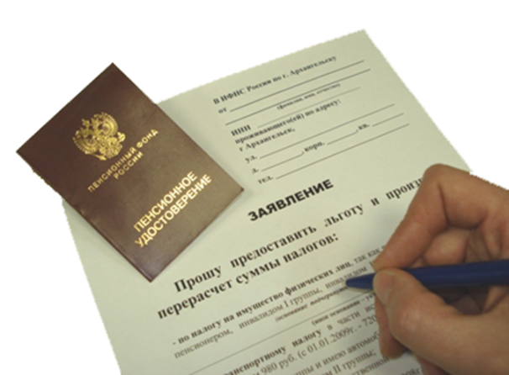
Оценка выпадающих доходов Сысертского городского округа от предоставления льгот по местным налогам
в тысячах рублей
Вид налога | Оценка 2021 года | Отчет 2021 | Оценка 2022 года
Земельный налог, всего | 46 922 | 40 356 | 40 356
в том числе:
Организации | 19 628 | 19 690 | 19 690
Физические лица | 27 294 | 28 398 | 28 398
Гражданин имеющий право на льготу и несколько земельных участков, вправе выбрать, по какому из них желает получить вычет. В п. 6.1 ст. 391 НК РФ предусмотрен уведомительный порядок, с помощью которого гражданин сообщает налоговым органам о своем желании воспользоваться вычетом по конкретному участку.

Slide 43
Межбюджетные трансферты – денежные средства, направляемые из одного уровня бюджетной системы в другой
Дотации (лат. «Dotatio» – дар, пожертвование) | Безвозмездная финансовая помощь государства
Субвенции (лат. «Subvenire» – приходить на помощь) | Предоставляются на финансирование «переданных» другим публично-правовым образованиям полномочий
Субсидии (лат. «Subsidium» – поддержка) | Предоставляются на условиях долевого софинансирования расходов других бюджетов
Межбюджетные трансферты направлены на:
- стимулирование экономического роста;
- выравнивание бюджетной обеспеченности территорий и обеспечение равномерного доступа к гарантированному набору государственных услуг на всей территории;
- компенсацию нижестоящим бюджетам затрат на финансирование мероприятий общенационального значения, стоимость которых превышает доходные возможности данных бюджетов;
- поощрение реализации экономических и социальных реформ нижестоящими органами власти на своей территории.

Slide 44
Безвозмездные поступления, предусмотренные в виде субвенций
2021 год
2022 год
2023 год
2024 год
1 038,72
млн. руб.
1 144,51
млн. руб.
1 182,72
млн. руб.
1 205,44
млн. руб.
Финансовое обеспечение государственных гарантий реализации прав на получение общедоступного и бесплатного дошкольного, начального общего, основного общего, среднего общего образования в муниципальных общеобразовательных организациях
Полномочия Российской Федерации по предоставлению мер социальной поддержки по оплате жилого помещения и коммунальных услуг
Полномочия Свердловской области по предоставлению гражданам субсидий на оплату жилого помещения и коммунальных услуг
Полномочия Свердловской области по предоставлению отдельным категориям граждан компенсации расходов на оплату жилого помещения и коммунальных услуг
Полномочия Свердловской области в сфере организации мероприятий при осуществлении деятельности по обращению с животными без владельцев
в том числе:
877,86
млн. руб.
942,99
млн. руб.
1 138,26
млн. руб.
1 160,76
млн. руб.
20,51
млн. руб.
26,02
млн. руб.
26,02
млн. руб.
26,02
млн. руб.
12,35
млн. руб.
14,19
млн. руб.
14,75
млн. руб.
15,34
млн. руб.
114,77
млн. руб.
144,63
млн. руб.
150,35
млн. руб.
154,44
млн. руб.
1,44
млн. руб.
1,45
млн. руб.
1,42
млн. руб.
1,42
млн. руб.

Slide 45
Основные направления бюджетной политики Сысертского городского округа на 2022 год и плановый период 2023 и 2024 годов
Основной целью бюджетной политики Сысертского городского округа является эффективное управление средствами бюджета Сысертского городского округа при достижении приоритетных целей социально-экономического развития территории.
В среднесрочной перспективе бюджетная политика Сысертского городского округа сохранит свои приоритеты и будет сконцентрирована на решении следующих основных задач:
эффективное использование бюджетных ресурсов для обеспечения динамичного развития экономики Сысертского городского округа, создание условий для обеспечения достижения национальных целей развития Российской Федерации и Свердловской области, повышение уровня жизни населения и формирование благоприятных условий жизнедеятельности в Свердловской области.
обеспечение долгосрочной устойчивости и сбалансированности бюджета Сысертского городского округа, в том числе с учетом взвешенного подхода к управлению бюджетными средствами, повышения эффективности и результативности бюджетных расходов, первоочередного финансирования расходных обязательств социально значимого характера.
обеспечение дальнейшего развития методологии разработки и реализации муниципальных программ Сысертского городского округа, повышение качества их планирования и эффективности реализации исходя из необходимости достижения национальных целей развития Российской Федерации и Свердловской области с закреплением персональной ответственности.
обеспечение открытости бюджетного процесса и вовлечение в него граждан, проживающих на территории Сысертского городского округа, в том числе путем развития инициативного бюджетирования на территории Сысертского городского округа.
совершенствование бюджетного планирования с использованием муниципальных программах Сысертского городского округа и бюджетного прогноза Сысертского городского округа на долгосрочный период.
Постановлением Администрации Сысертского городского округа от 15.11.2021 года № 2458 «Об утверждении Основных направлений бюджетной и налоговой политики Сысертского городского округа на 2022 год и на плановый период 2023 и 2024 годов и долговой политики Сысертского городского округа на 2022 год и плановый период 2023 и 2023 годов»

Slide 46
Расходы бюджета – выплачиваемые из бюджета денежные средства, за исключением средств, являющихся в соответствии с Бюджетным кодексом Российской Федерации источниками финансирования дефицита бюджета (ст. 6, “Бюджетный кодекс российской федерации")
Расходы бюджета — это денежные средства, направляемые на финансовое обеспечение задач и функций государства и местного самоуправления.
Принципы формирования расходов:
по ведомствам (приложение 4 к Решению)
по разделам (функциям государства)
(приложение 3 к Решению)
в разрезе муниципальных программ
(приложение 6 к Решению)

Slide 47
Структура расходов бюджета Сысертского городского округа на 2022 год по разделам с учетом переданных полномочий (в млн. рублей)
Социальная сфера
Прочие расходы
82,2%
Образование
Общегосударственные вопросы
1 727,16 млн. руб.
157,19 млн. руб..
Культура
Национальная безопасность и правоохранительная деятельность
232,0 млн. руб.
5,9%
Социальная
политика
13,61 млн. руб..
207,85 млн. руб.
11,9%
Охрана окружающей среды
5,00 млн. руб..
Физическая культура и спорт
Производственная
сфера
64,45 млн. руб.
Средства массовой информации
5,0 млн. руб..
Национальная экономика
ЖКХ
201,92 млн. руб.
201,92 млн. руб..

Slide 48
Сравнительная характеристика структуры расходов бюджетов муниципальных образований по разделам на 2022 год
Код раздела | Наименование раздела расходов |  | Сысертский городской округ | Полевской городской округ | Режевской городской округ | Березовский городской округ | Ревденский городской округ
0100 | Общегосударственные вопросы |  | 5,55% | 4,80% | 5,73% | 4,63% | 5,99%
0300 | Национальная безопасность и правоохранительная деятельность |  | 0,48% | 0,60% | 0,50% | 1,33% | 1,01%
0400 | Национальная экономика |  | 7,13% | 4,40% | 4,24% | 9,27% | 8,55%
0500 | Жилищно-коммунальное хозяйство |  | 7,72% | 12,80% | 0,10% | 24,62% | 17,05%
0600 | Охрана окружающей среды |  | 0,18% | 0,24% | 8,33% | 0,00% | 0,42%
0700 | Образование |  | 60,97% | 60,34% | 48,47% | 42,37% | 48,65%
0800 | Культура, кинематография |  | 8,19% | 5,70% | 8,33% | 5,95% | 5,10%
1000 | Социальная политика |  | 7,34% | 6,72% | 12,00% | 9,13% | 8,66%
1100 | Физическая культура и спорт |  | 2,27% | 4,20% | 4,74% | 2,02% | 4,49%
1200 | Средства массовой информации |  | 0,18% | 0,20% | 0,05% | 0,28% | 0,07%
1300 | Обслуживание государственного и муниципального долга |  | 0,00% | 0,00% | 0,00% | 0,41% | 0,00%
 | Итого расходов |  | 100,00% | 100,00% | 100,00% | 100,00% | 100,00%
 | в том числе направлено на Социальную сферу |  | 78,77% | 77,32% | 65,21% | 59,47% | 66,91%

Slide 49
Структура расходов Сысертского городского округа по разделам на 2022 год в пределах расходных полномочий Сысертского городского округа по вопросам местного значения 1 604 214,0 тысяч рублей

Slide 50
Ведомственная структура расходов бюджета Сысертского городского округа по главным распорядителям бюджетных средств на 2022 год и плановый период 2023 и 2024 года
Код | Наименование главного распорядителя бюджетных средств | Объем бюджетных ассигнований (тысячах рублей)
 |  | 2021 | 2022 | 2023 | 2024
 | Всего расходов | 2 671 892,1 | 2 832 912,80 | 2 795 396,83 | 2 796 929,80
901 | Администрация Сысертского городского округа | 766 520,6 | 838 784,40 | 777 361,13 | 745 154,50
906 | Управление образования Администрации Сысертского городского округа | 1 611 976,70 | 1 662 206,40 | 1 691 113,70 | 1 719 853,30
908 | Управление культуры Администрации Сысертского городского округа | 259 091,00 | 295 685,00 | 290 685,00 | 295 685,00
912 | Дума Сысертского городского округа | 4 113,00 | 4 250,00 | 4 250,00 | 4 250,00
913 | Контрольный орган Сысертского городского округа | 4 291,00 | 5 510,00 | 5 510,00 | 5 510,00
919 | Финансовое управление Администрации Сысертского городского округа | 24 899 ,00 | 26 477,00 | 26 477,00 | 26 477,00

Slide 51
Структура расходов бюджета Сысертского городского округа в разрезе КОСГУ на 2022 год

Slide 52
Муниципальные программы Сысертского городского округа, утвержденные в соответствии с постановлением администрация Сысертского городского округа от 21.05.2014 №1498 «об утверждении порядка разработки и реализации муниципальных программ Сысертского городского округа и проведения оценки эффективности их реализации».
Администрацией Сысертского городского округа утверждены 19 муниципальных программ Сысертского городского округа. Мероприятия муниципальных программ охватывают 91,2% расходов бюджета Сысертского городского округа.
По каждой муниципальной программе утвержден ответственный исполнитель, соисполнители и участники; указаны цели и задачи, а также целевые показатели, описаны этапы и сроки реализации программы, приведены объемы финансирования муниципальной программы по подпрограммам и отдельным мероприятиям, в том числе по годам реализации.
Методическое обеспечение формирования и реализации муниципальных программ Сысертского городского округа, проведение экспертизы проектов программ, оценку эффективности реализации программ, контроль за реализацией программ и ведение реестра программ осуществляет в соответствии с Порядком разработки и реализации муниципальных программ Сысертского городского округа и проведения оценки эффективности их реализации.
Реализация мероприятий муниципальной программы осуществляется в пределах бюджетных ассигнований, предусмотренных на их реализацию решением Думы Сысертского городского округа о бюджете.
Объем бюджетных ассигнований на финансовое обеспечение реализации муниципальных программ утверждается решением Думы Сысертского городского округа о бюджете. Муниципальные программы подлежат приведению в соответствие с решением о бюджете.
С содержанием муниципальных программ Сысертского городского округа можно ознакомиться в информационно-справочных системах, а также постановления об утверждении муниципальных программ представлены на официальном сайте Администрации Сысертского городского округа.

Slide 53
Перечень муниципальных программ Сысертского городского округа, подлежащих реализации в 2022 году и плановом периоде 2023 и 2024 годов
Наименование Муниципальной программы | Код | на 2022 год | на 2023 год | на 2024 год
Всего расходов |  | 2 832 912,80 | 2 795 396,83 | 2 796 929,80
Муниципальная программа "Профилактика терроризма, а также минимизация и (или) ликвидация последствий его проявлений в Сысертском городском округе до 2025 года" | 02 | 300 | 300 | 300
Муниципальная программа "Обеспечение общественной безопасности на территории Сысертского городского округа до 2024 года" | 03 | 12 904,00 | 12 904,00 | 12 904,00
Муниципальная программа "Обеспечение деятельности по комплектованию, учету, хранению и использованию архивных документов на территории Сысертского городского округа на 2015-2022 годы". | 06 | 3 589,00 | 3 605,00 | 3 621,00
Муниципальная программа "Совершенствование социально-экономической политики на территории Сысертского городского округа до 2024 года" | 08 | 11 920,00 | 11 920,00 | 11 920,00
Муниципальная программа "Управление муниципальными финансами Сысертского городского округа до 2024 года" | 09 | 24 877,00 | 24 877,00 | 24 877,00
Муниципальная программа "Информационное общество Сысертского городского округа до 2024 года" | 11 | 1 200,00 | 1 200,00 | 1 200,00
Муниципальная программа "Эффективное управление муниципальным имуществом и осуществления градостроительной деятельности в Сысертском городском округе до 2024 года" | 12 | 26 524,00 | 26 524,00 | 26 524,00
Муниципальная программа "Развитие муниципальной службы в Сысертском городском округе" на 2018-2024 годы | 26 | 6 115,40 | 6 115,40 | 6 115,40
Муниципальная программа "Развитие молодежной и социальной политики в Сысертском городском округе до 2024 года" | 36 | 216 075,00 | 222 359,70 | 227 043,90
Муниципальная программа "Предоставление социальных выплат молодым семьям на улучшение жилищных условий в Сысертском городском округе на 2015-2024 годы" | 37 | 4 600,00 | 4 600,00 | 4 600,00
Муниципальная программа "Развитие физической культуры и спорта в Сысертском городском округе до 2024 года" | 38 | 67 000,00 | 67 000,00 | 67 000,00
Муниципальная программа "Формирование современной городской среды в Сысертском городском округе" на 2018-2022 годы" | 52 | 46 760,00 | 36 760,00 | 36 760,00
Муниципальная программа "Развитие жилищно-коммунального хозяйства, энергосбережения и повышения энергоэффективности в Сысертском городском округе" на 2018-2024 годы" | 53 | 62 566,00 | 55 616,00 | 49 836,60
Муниципальная программа "Улучшение жилищных условий граждан, проживающих на территории Сысертского городского округа" на 2018-2025 годы | 54 | 48 950,00 | 48 950,00 | 2 200,00
Муниципальная программа "Обеспечение функционирования городского хозяйства на территории Сысертского городского округа на 2018-2024 годы" | 55 | 213 692,20 | 178 031,13 | 193 655,10
Муниципальная программа "Обеспечение рационального и безопасного природопользования на территории Сысертского городского округа" на 2018-2023 годы | 56 | 8 700,00 | 8 700,00 | 8 700,00
Муниципальная программа "Устойчивое развитие сельских территорий Сысертского городского округа" на 2015-2024 годы | 57 | 2 000,00 | 2 000,00 | 2 000,00
Муниципальная программа "Развитие системы образования в Сысертском городском округе на на 2019 - 2024 годы" | 60 | 1 656 353,40 | 1 685 260,70 | 1 714 000,30
Муниципальная программа "Обучение плаванию детей и подростков Сысертского городского округа на 2019-2023 годы" | 61 | 4 553,00 | 4 553,00 | 4 553,00
Муниципальная программа Сысертского городского округа "Развитие культуры в Сысертском городском округе до 2024 года" | 80 | 295 500,00 | 290 500,00 | 295 500,00

Slide 54
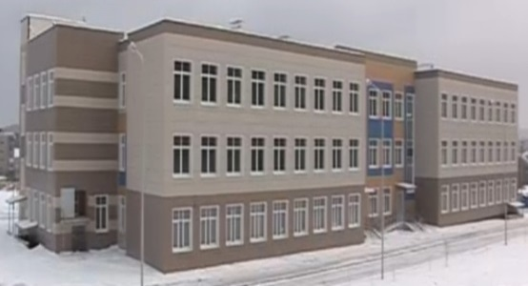
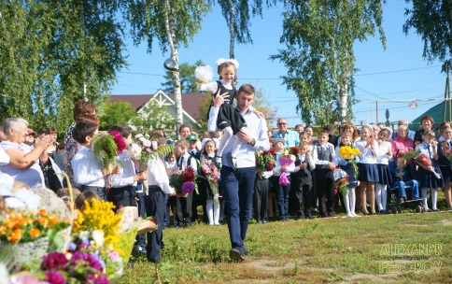
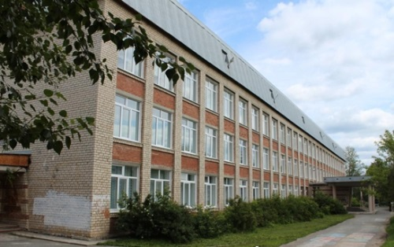
Муниципальная программа «Развитие системы образования в Сысертском городском округе на 2019-2024»
Код | Наименование | 2022 год | 2023 год | 2024 года
60 0 | Муниципальная программа "Развитие системы образования в Сысертском городском округе на 2019 – 2024 годы" | 1 656 353,40 | 1 685 260,70 | 1 714 000,30
60 1 | Подпрограмма "Развитие системы дошкольного образования в Сысертском городском округе" | 638 555,00 | 652 167,00 | 660 607,00
60 2 | Подпрограмма "Развитие системы общего образования в Сысертском городском округе" | 823 062,00 | 844 222,00 | 856 341,00
60 3 | Подпрограмма "Развитие системы дополнительного образования, отдыха и оздоровления детей в Сысертском городском округе" | 118 188,90 | 119 324,20 | 120 504,80
60 4 | Подпрограмма "Укрепление и развитие материально-технической базы образовательных организаций Сысертского городского округа" | 35 930,81 | 28 930,81 | 35 930,81
60 6 | Подпрограмма "Обеспечение реализации муниципальной программы "Развитие системы образования в Сысертском городском округе на 2019 - 2024 годы" | 40 616,69 | 40 616,69 | 40 616,69
61.0 | Муниципальная программа «Обучение плаванию детей и подростков Сысерсткого городского округа на 2019 - 2023 годы" | 4 553,00 | 4 553,00 | 4 553,00

Slide 55
Муниципальная программа «Развитие системы образования в Сысертском городском округе на 2019 - 2024 годы», утверждена постановлением Администрации Сысертского городского округа от 23.03.2020 № 575 (с изменениями) http://admsysert.Ru/economics/municipal-programs
Основные цели программы:
обеспечение доступности дошкольного образования для детей в возрасте от 3 до 7 лет.
обеспечение доступности качественного общего образования, соответствующего требованиям инновационного социально-экономического развития Сысертского городского округа.
обеспечение доступности качественных образовательных услуг в сфере дополнительного образования в Сысертском городском округе.
материально-техническое обеспечение системы образования в Сысертском городском округе в соответствии с требованиями федеральных государственных образовательных стандартов.
обеспечение потребности граждан Сысертского городского округа в услугах дошкольного образования путем количественного увеличения мест для детей - дошкольников в образовательных учреждениях, реализующих основную общеобразовательную программу дошкольного образования за счет строительства зданий дошкольных образовательных учреждений.
обеспечение создания новых мест в общеобразовательных организациях Сысертского городского округа в соответствии с прогнозируемой потребностью и современными требованиями к условиям обучения.
обеспечение эффективной реализации программных мероприятий.
развитие системы воспитания обучающихся Сысертского городского округа, формирование у граждан патриотического сознания, верности Отечеству, готовности к выполнению конституционных обязанностей, гармонизация межнациональных и межконфессиональных отношений, профилактика экстремизма и укрепление толерантности.
Ответственный исполнитель: Управление образования Администрации Сысертского ГО

Slide 56
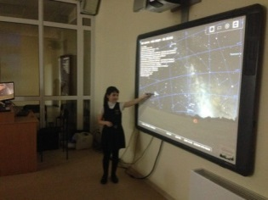
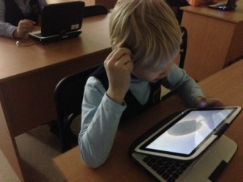
Основные показатели в сфере образования Сысертского городского округа
Наименование показателей | Единица измерения | Показатели
Численность детей в возрасте от 2 года (включительно) до 18 лет (включительно) городского округа по состоянию на 01 января 2019 года – по данным Территориального органа Федеральной службы государственной статистики по Свердловской области | человек | 14 817
Число муниципальных дошкольных образовательных учреждений, из них: | единица | 29
фактическое количество мест | мест | 4 783
Количество детей, состоящих на учете в органах управления образования для получения мест в дошкольных образовательных учреждениях на ребенка в возрасте от 3 до 7 лет включительно | человек | 0
Количество муниципальных общеобразовательных учреждений | единица | 21
Численность учащихся в муниципальных общеобразовательных учреждениях | человек | 8 817
Количество муниципальных учреждений дополнительного образования | единица | 4
Численность учащихся в учреждениях дополнительного образования | человек | 2 850
Общее количество детей, оздоровленных в летний период оздоровительный период в муниципальных городских учреждениях | человек | 2 600

Slide 57
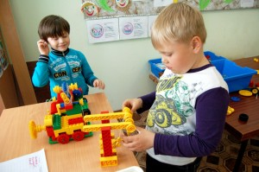
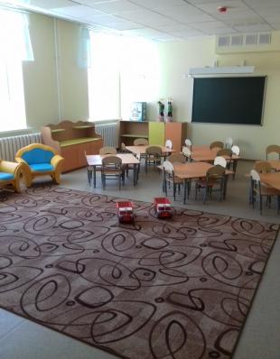
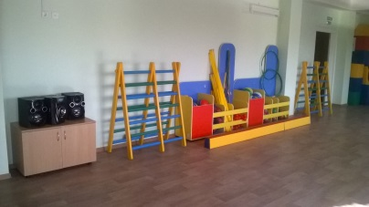
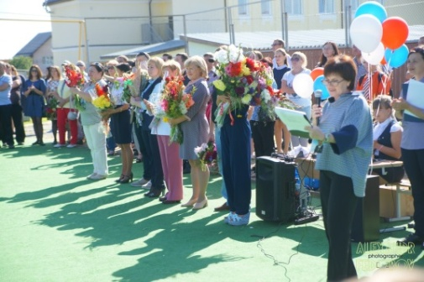
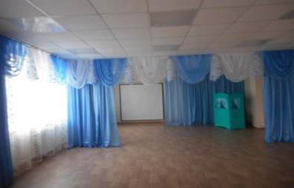
Финансовое обеспечение мероприятий в сфере образования Сысертского городского округа в 2020 - 2024 годах
млн. рублей
1 610,73
1 659,92
1 688,83
1 717,57
37,31
38,32
39,37
35,33
635,68
657,35
672,96
682,40

Slide 58
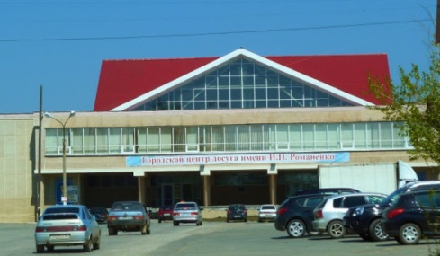
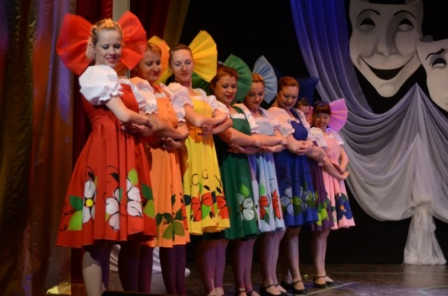
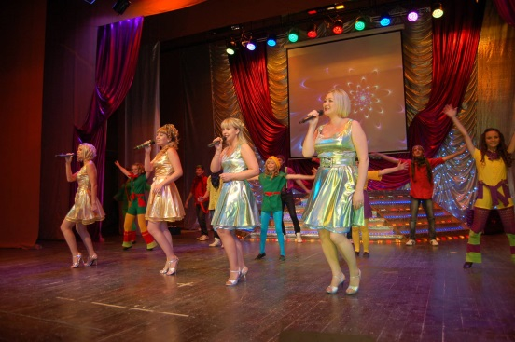
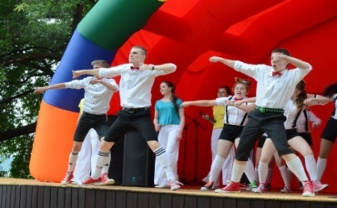
Муниципальная программа «Развитие культуры в Сысертском городском округе до 2024 года"
Код | Наименование | 2021 год | 2022 год | 2023 года | 2024 года
80 0 | Муниципальная программа Сысертского городского округа "Развитие культуры в Сысертском городском округе до 2020 года" | 250 136,0 | 295 500,00 | 290 500,00 | 295 500,00
80 1 | Подпрограмма "Развитие культуры в Сысертском городском округе" | 199 925,4 | 222 563,80 | 222 563,80 | 222 563,80
80 2 | Подпрограмма "Развитие образования в сфере культуры Сысертского городского округа" | 41 711,0 | 63 500,00 | 58 500,00 | 63 500,00
80 3 | Подпрограмма "Обеспечение реализации муниципальной программы "Развитие культуры в Сысертском городском округе до 2024 года" | 8 499,6 | 9 436,20 | 9 436,20 | 9 436,20

Slide 59
Муниципальная программа «Развитие культуры в Сысертском городском округе до 2024 года», утверждена постановлением Администрации Сысертского городского округа 26.11.2014 № 3958 (с изменениями) http://admsysert.ru/economics/municipal-programs
Основные цели и задачи программы:
Цель 1: духовно-нравственное развитие и реализация человеческого потенциала в условиях перехода к инновационному типу развития общества и экономики Сысертского городского округа;
Задачи:
1) повышение доступности и качества услуг, оказываемых населению в сфере культуры;
2) обеспечение условий для развития инновационной деятельности муниципальных учреждений культуры;
3) создание условий для сохранения и развития кадрового и творческого потенциала
сферы культуры;
4) совершенствование системы дополнительного образования;
Цель 2: создание условий для духовно-нравственного развития и реализации человеческого потенциала в условиях перехода к инновационному типу развития общества и экономики Сысертского городского округа;
Задача: совершенствование организационных, экономических и правовых механизмов развития культуры
Ответственный исполнитель: Управление культуры Администрации Сысертского ГО

Slide 60
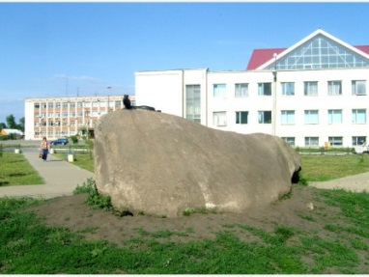
Сеть учреждений культуры в Сысертском городском округе
Вид организации | Фактическое количество сетевых единиц | Количество сетевых единиц по постановлению Правительства Свердловской области от 29.12.2017 № 1039-ПП |  | Отклонение
 |  | Минимальное | Оптимальное
Библиотеки | 22 | 44 | 22 | норма
Учреждения клубного типа | 21 | 9 | 21 | норма
Музеи | 2 | 2 | 2 | норма
Театры | Х | Х | Х | Х
Концертные организации: концертный зал концертный творческий коллектив | 0 0 | 1 1 | 1 1 | -1 -1
Цирки, цирковые площадки | Х | Х | Х | Х
Парки культуры и отдыха | 0 | 1 | 1 | -1
Зоопарки и ботанические сады | Х | Х | Х | Х
Кинотеатры и кинозалы | 1 | 3 | 3 | -2
Детские школы искусств | 6 | изменения не вносились | 6 | норма

Slide 61
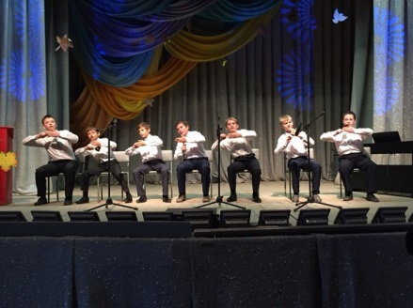
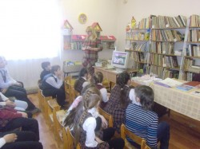
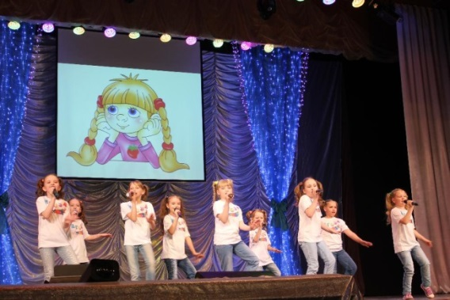
Финансовое обеспечение мероприятий в сфере культуры Сысертского городского округа в 2020 - 2023годах
258,91
295,5
290,5
295,5
млн. рублей
36,02
40,14
40,14
40,14

Slide 62
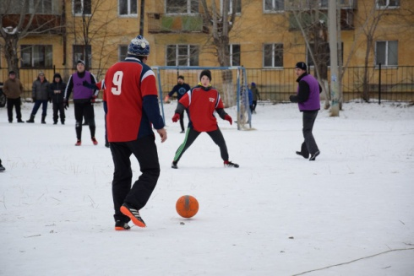
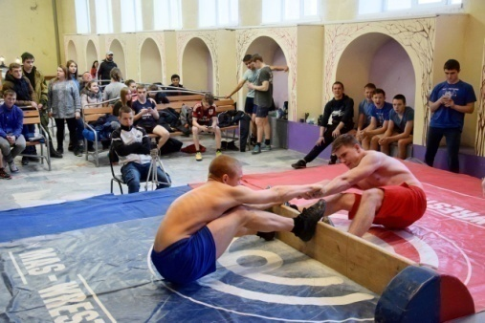
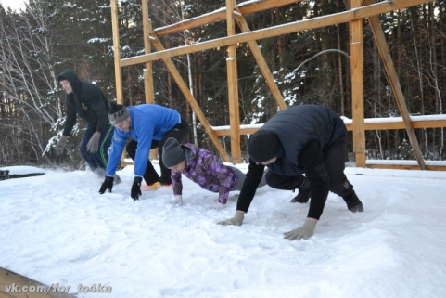
Муниципальная программа «Развитие физической культуры и спорта в Сысертском городском округе до 2024 года»
(тысяч рублей)
Код | Наименование | 2021 года | 2022 года | 2023 года | 2023 года
38 0 | Муниципальная программа "Развитие физической культуры и спорта в Сысертском городском округе до 2024 года" | 157 028,00 | 67 000,00 | 67 000,00 | 67 000,00
38 1 | Подпрограмма "Развитие физической культуры и спорта в Сысертском городском округе" | 26 896,10 | 63 846,10 | 63 846,10 | 63 846,10
38 2 | Подпрограмма "Развитие инфраструктуры спортивных учреждений в Сысертском городском округе" | 128 358,00 | 600,00 | 600,00 | 600,00
38 4 | Подпрограмма "Развитие туризма в Сысертском городском округе" | 1 773,90 | 2 553,90 | 2 553,90 | 2 553,90

Slide 63
Муниципальная программа «развитие физической культуры и спорта в Сысертском городском округе до 2024 года», утверждена постановлением администрации Сысертского городского округа 28.06.2018 года № 1007 (с изменениями) http://admsysert.Ru/economics/municipal-programs
Основные цели программы:
Цель 1. Создание условий для развития физической культуры и спорта в Сысертском городском округе, в том числе для лиц с ограниченными возможностями здоровья и инвалидов.
Задачи :
1.1. Привлечение населения СГО к здоровому образу жизни, увеличение количества жителей СГО, систематически занимающихся физической культурой и спортом;
1.2. Привлечение к физическим занятиям эффективной физической культурой и избранным видам двигательной деятельности максимально большего количества лиц с ограниченными возможностями и инвалидов.
1.3. Поэтапное внедрение Всероссийского физкультурно-спортивного комплекса "Готов к труду и обороне" (ГТО) на территории Сысертского городского округа.
Цель 2. Создание условий, обеспечивающих доступность к спортивной инфраструктуре в СГО, в том числе для лиц с ограниченными возможностями и инвалидов.
Задачи :
2.1. Создание и развитие эффективной инфраструктуры физической культуры и спорта для различных групп населения, в том числе лиц с ограниченными возможностями здоровья;
Цель 3. Создание условий для развития детско-юношеского спорта, укрепление материальной базы детских-юношеских школ Сысертского городского округа.
Задачи:
3.1. Модернизация системы развития детско-юношеского спорта и совершенствование отбора талантливых спортсменов.
Цель 4. Развитие туризма на территории Сысертского городского округа
Задачи:
4.1. Формирование привлекательного туристско-рекреационного имиджа Сысертского городского округа;
4.2. Обеспечение комплексного развития туристического сектора Сысертского городского округа на основе координации деятельности субъектов туризма;
4.3. Формирование и развитие системы информационной поддержки субъектов туристического сектора.

Slide 64
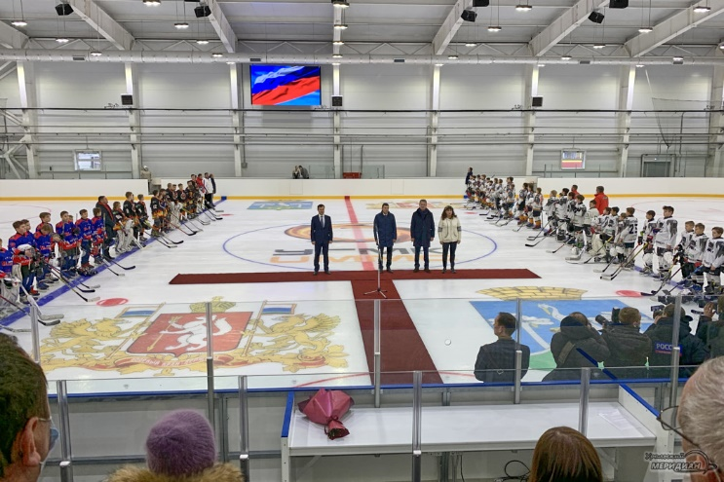
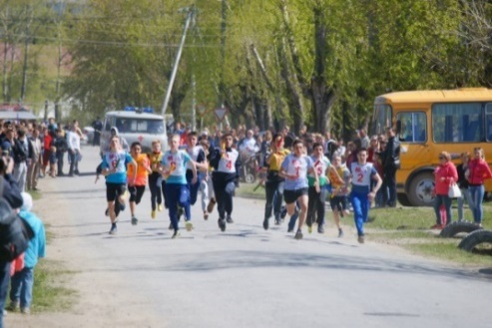
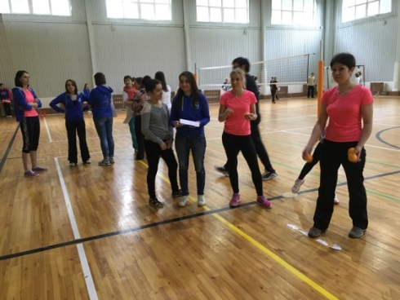
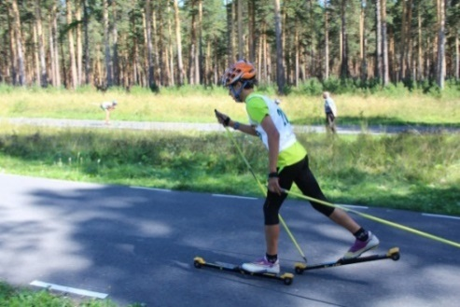
Основные показатели в сфере физической культуры и спорта Сысертского городского округа
Наименование показатели | Единица измерения | Показатели
Количество муниципальных спортивных сооружений | единица | 151
Численность лиц регулярно занимающихся в секциях и группах по видам спорта, клубах и группах физкультурно-оздоровительной направленности | человек | 29 963
Количество муниципальных ДЮСШ | единица | 2
Количество занимающихся в муниципальных ДЮСШ | человек | 1 350
Количество лиц, сдававших нормативы ВСК ГТО Количество лиц, сдавших нормативы | человек | 470 191
Количество проводимых мероприятий | единица | 163

Slide 65
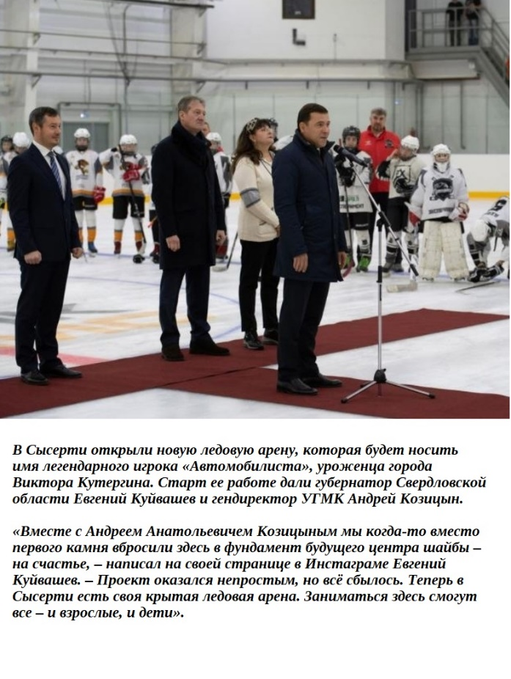
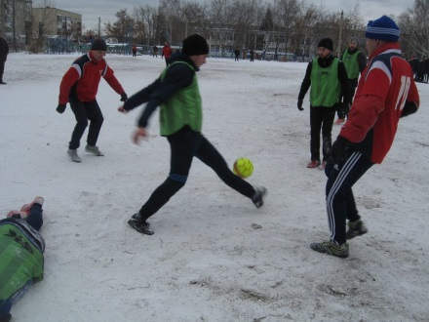
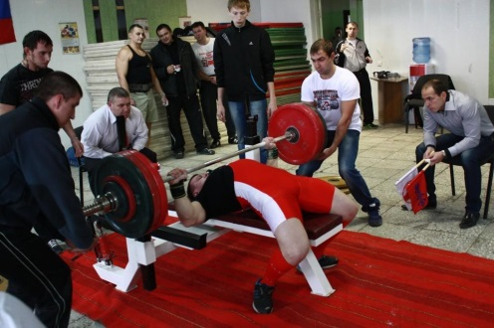
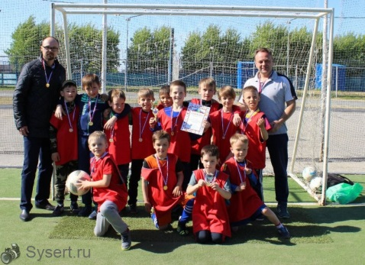
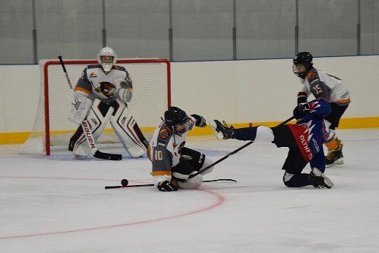
Количество спортивных сооружений на территории Сысертского городского округа
№ п/п | Наименование спортивного сооружения | Всего | Субъекта РФ | Муници-пальные | Другие
1 | Всего спортивных сооружений | 250 | 10 | 156 | 67
2 | Плоскостные спортивные сооружения | 101 | 10 | 65 | 26
3 | Футбольные поля | 30 | 6 | 19 | 5
4 | Спортивные залы | 39 | 5 | 27 | 7
5 | Лыжные базы | 8 | 2 | 3 | 3
6 | Стрелковые тиры | 4 | 2 | 1 | 1
7 | Объекты городской и рекреационной инфраструктуры, приспособленные для занятий физической культурой и спортом | 33 | 1 | 24 | 8

Slide 66
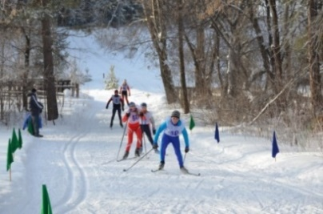
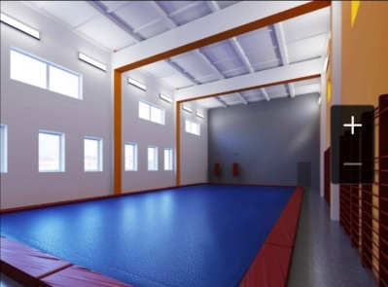
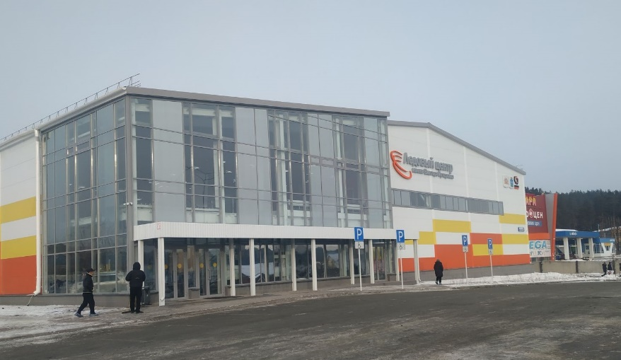
Финансовое обеспечение мероприятий в сфере физической культуры и спорта
Сысертского городского округа в 2021 - 2024 годах
млн. руб..

Slide 67
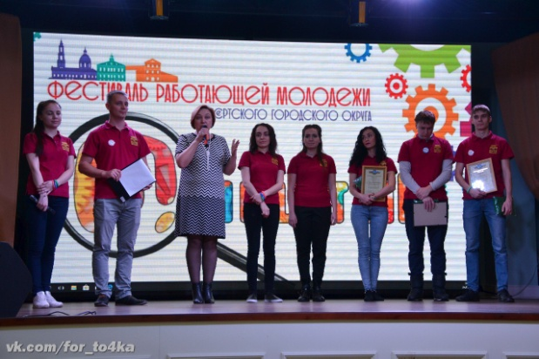
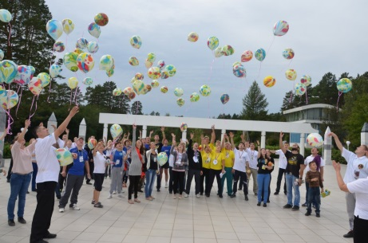
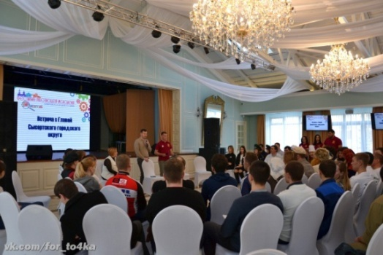
Муниципальная программа «Развитие молодежной и социальной политики в Сысертском городском округе до 2024 года»
(тысяч рублей)
Код | Наименование | 2021 год | 2022 года | 2023 года | 2024 года
36 0 | Муниципальная программа "Развитие молодежной и социальной политики в Сысертском городском округе до 2024 года" | 172 903,20 | 216 075,00 | 222 359,70 | 227 043,90
36 1 | Подпрограмма "Молодежь Сысертского городского округа" | 2 510,00 | 3 562,00 | 3 562,00 | 3 562,00
36 2 | Подпрограмма "Патриотическое воспитание граждан на территории Сысертского городского округа" | 100,00 | 100,00 | 100,00 | 100,00
36 3 | Подпрограмме "Социальная поддержка населения Сысертского городского округа" | 169 426,20 | 211 493,00 | 217 777,70 | 222 461,90
36 4 | Подпрограмма "Толерантное сознание, гармонизация межнациональных и межконфессиональных отношений и профилактика экстремизма на территории Сысертского городского округа" | 777,00 | 850,00 | 850,00 | 850,00
36 5 | Подпрограмма "Профилактика заболеваний и формирование здорового образа жизни населения Сысертского городского округа" | 90,00 | 70,00 | 70,00 | 70,00

Slide 68
Муниципальная программа «Развитие молодежной и социальной политики в Сысертском городском округе до 2024 года", утверждена постановлением Администрации Сысертского городского округа 16.06.2020 № 1094 http://admsysert.Ru/economics/municipal-programs
Основные цели программы:
Создание условий для успешной социализации, эффективной самореализации, развития потенциала молодежи и вовлечения ее в социально-экономическое развитие Сысертского городского округа, обеспечение развития и максимального использования демографического, социального, экономического и гражданского потенциала молодых жителей Сысертского городского округа.
Развитие системы патриотического воспитания граждан Сысертского городского округа, формирование у граждан патриотического сознания, верности Отечеству, готовности к выполнению конституционных обязанностей.
Формирование условий для повышения эффективности системы социальной поддержки отдельных категорий граждан в Сысертском городском округе, сохранение достигнутого за последние годы уровня их социальной безопасности.
Формирование толерантного сознания, предупреждение экстремистской деятельности, гармонизация межнациональных и межконфессиональных отношений, в том числе обеспечение позитивного социального самочувствия граждан, основанного на ценностях общегражданского патриотизма и солидарности, через создание условий для реализации этнокультурных и языковых потребностей каждого и поддержание межнациональной стабильности в Сысертском городском округе.

Slide 69
Социальная поддержка граждан в рамках муниципальной программы "Развитие молодежной и социальной политики в Сысертском городском округе до 2024 года»
Осуществление государственного полномочия Свердловской области по предоставлению отдельным категориям граждан компенсаций расходов на оплату жилого помещения и коммунальных услуг
Осуществление государственного полномочия Российской Федерации по предоставлению отдельным категориям граждан компенсаций расходов на оплату жилого помещения и коммунальных услуг
Социальная поддержка почетных граждан Сысертского городского округа в рамках реализации Решения Думы Сысертского городского округа от 28.08.2011 года №415 "Об утверждении положения "О присвоении звания "Почетный гражданин Сысертского городского округа
Реализация Закона Свердловской области от 29 октября 2007 года № 136-ОЗ "Об особенностях муниципальной службы на территории Свердловской области" - Пенсионное обеспечение муниципальных служащих
Полномочия Свердловской области по предоставлению отдельным категориям граждан компенсаций расходов на оплату жилого помещения и коммунальных услуг в части оплаты взноса на капитальный ремонт общего имущества в многоквартирном доме
Осуществление государственного полномочия Свердловской области по предоставлению гражданам субсидий на оплату жилого помещения и коммунальных услуг
Финансовая поддержка социально ориентированным некоммерческим организациям Сысертского городского округа
144,64
млн. руб..
206,55
26,02
170,56
200,27
211,23
14,19
14,08
0,68
0,50
2021
2022
2023
2024
0,16

Slide 70
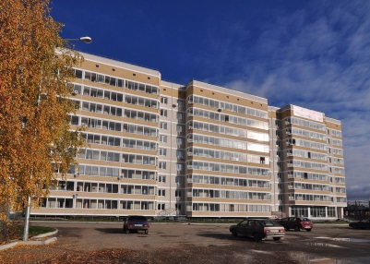
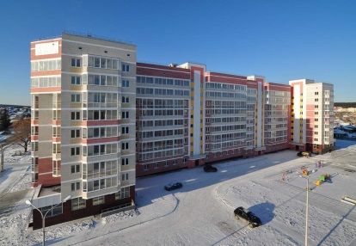
Обеспечение населения доступным и комфортным жильем
(тысяч рублей)
Код | Наименование | 2022 год | 2023 год | 2024 года
Финансирование мероприятий направленных на обеспечение населения доступным и комфортным жильем |  | 55 550,0 | 55 550,0 | 8 800,0
37 0 | Муниципальная программа "Предоставление социальных выплат молодым семьям на улучшение жилищных условий в Сысертском городском округе на 2015 - 2024 годы " | 4 600,0 | 4 600,0 | 4 600,0
37 1 | Подпрограмма "Обеспечение жильем молодых семей" | 3 500,0 | 3 500,0 | 3 500,0
37 3 | Подпрограмма "Предоставление региональной и муниципальной поддержки молодым семьям на улучшение жилищных условий" | 1 100,0 | 1 100,0 | 1 100,0
54 0 | Муниципальная программа "Улучшение жилищных условий граждан, проживающих на территории Сысертского городского округа" на 2018-2025 годы | 48 950,0 | 48 950,0 | 2 200,0
54 1 | Подпрограмма "Обеспечение малоимущих граждан жилыми помещениями по договорам социального найма муниципального жилищного фонда" | 46 750,0 | 46 750,0 | 0,00
54 2 | Подпрограмма "Формирование жилищного фонда Сысертского городского округа для переселения граждан из аварийного жилищного фонда" на 2018-2025 годы | 1 900,0 | 1 900,0 | 1 900,0
54 3 | Подпрограмма «Обеспечение реализации Муниципальной программы "Улучшение жилищных условий граждан, проживающих на территории Сысертского городского округа" на 2015-2020 годы | 300,0 | 300,0 | 300,0
57 0 | Муниципальная программа "Устойчивое развитие сельских территорий Сысертского городского округа" на 2015-2024 годы | 2 000,0 | 2 000,0 | 2 000,0
57 1 | Подпрограмма "Улучшение жилищных условий граждан, проживающих в сельской местности на территории Сысертского городского округа, в том числе молодых семей и молодых специалистов" на 2015-2024 годы | 2 000,0 | 2 000,0 | 2 000,0

Slide 71
Муниципальная программа «Развитие жилищно-коммунального хозяйства, энергосбережения и повышения энергоэффективности в Сысертском городском округе» на 2018-2024 годы»
утверждена Постановлением Администрации Сысертского городского округа от 16.11.2020 № 2125 http://admsysert.ru/economics/municipal-programs
Оценка расходных полномочий на мероприятия по энергосбережению и повышению энергетической эффективности в целях организации в границах городских округов электро-, тепло-, газо- и водоснабжения населения, водоотведения, снабжения населения топливом, реализации муниципальных программ в области энергосбережения и повышения энергетической эффективности определяется с учетом :
годовой расчетной величины стоимости коммунальных услуг, оплачиваемая населением в городском округе, рассчитанная Министерством энергетики и жилищно-коммунального хозяйства Свердловской области на 2021 год как сумма доходов от населения исходя из средних величин платежей граждан в ценах 2020 года по коммунальным услугам (холодное и горячее водоснабжение, водоотведение, газо- и электроснабжение, центральное отопление) 51 982,0 рубля;
коэффициента нагрузки на инженерную инфраструктуру в городском округе, определяемый как отношение численности городского округа к (62,1 тысячи человек) к площади жилищного фонда городского округа на 01 января 2020 года по данным Территориального органа Федеральной службы государственной статистики по Свердловской области

Slide 72
Финансовое обеспечение мероприятий по развитию жилищно-коммунального хозяйства, энергосбережения и повышения энергоэффективности в Сысертском городском округе
Обеспечение населения Сысертского городского округа питьевой водой, соответствующей требованиям безопасности и безвредности, установленным эпидемиологическими правилами
Развитие и модернизация объектов коммунальной инфраструктуры, находящихся в собственности Сысертского городского округа, в соответствии с концессионными соглашениями
Обеспечения мероприятий повышение качества реализации муниципальной программой "Развитие жилищно-коммунального хозяйства, энергосбережения и повышения энергоэффективности в Сысертском городском округе" на 2018-2024 годы"
Повышение качества условий проживания населения Сысертского городского округа за счет проведения капитальных и текущих ремонтов муниципального имущества
Реализация муниципальных функций в сфере жилищно-коммунального хозяйства, энергосбережения и повышения энергоэффективности в Сысертском городском округе, связанных с общегосударственным управлением
37 210,0
16 050,0
6 950,0
1 666,0
690,0

Slide 73
Финансовое обеспечение мероприятий направленных на обеспечение формирование современной городской среды и функционирования городского хозяйства на территории Сысертского городского округа
(тысяч рублей)
Код | Наименование | 2021 год | 2022 год | 2023 год | 2024 год
Финансирование мероприятий направленных на обеспечение формирование современной городской среды и функционирования городского хозяйства на территории Сысертского городского округа |  | 246 863,5 | 101 000,0 | 92 000,0 | 92 000,0
52 0 | Муниципальная программа «Формирование современной городской среды в Сысертском городском округе» на 2018-2022 годы» | 104 052,00 | 46 760,00 | 36 760,00 | 36 760,00
55 0 | Муниципальная программа «Обеспечение функционирования городского хозяйства на территории Сысертского городского округа на 2018 - 2024 годы» | 129 411,50 | 49 240,0 | 49 240,0 | 49 240,0
56 0 | Муниципальная программа «Обеспечение рационального и безопасного природопользования на территории Сысертского городского округа» на 2018-2024 годы | 8 700,0 | 5 000,0 | 5 000,0 | 5 000,0

Slide 74
Мероприятия по благоустройству и формирование современной городской среды и функционирования городского хозяйства на территории Сысертского городского округа
Оценка расходных полномочий на мероприятия по благоустройству Сысертского городского округа определяется с учетом показателей общей площади земель застройки в категории «земли населенных пунктов» по данным Управления Федеральной службы государственной регистрации, кадастра и картографии по Свердловской области по состоянию
на 1 января 2021 года – 4 537,0 га.
на 1 января 2020 года – 3 046,0 га.

Slide 75
Финансовое обеспечение мероприятий направленных на благоустройство территории Сысертского городского округа
46,76
млн. руб..
Реализация проектов по благоустройству общественных территорий и обустройства мест массового отдыха населения Сысертского городского округа
30,9
млн. руб..
Обеспечение реализации Муниципальной программы "Обеспечение функционирования городского хозяйства на территории Сысертского городского округа на 2018 - 2024 годы"
Техническое содержание, развитие и модернизация объектов наружного освещения территории Сысертского городского округа
14,25
млн. руб..
2,5
млн. руб..
Организация содержания мест захоронения.
1,59
млн. руб..
Организация благоустройства и озеленение территории Сысертского городского округа

Slide 76
Дорожное хозяйство (дорожные фонды) в рамках муниципальная программа «Обеспечение функционирования городского хозяйства на территории Сысертского городского округа на 2018 - 2024 годы"
Оценка расходных полномочий на дорожную деятельность в отношении автомобильных дорог местного значения в границах Сысертского городского округа определяется с учетом :
протяженности автомобильных дорог местного значения в отношении автомобильных дорог местного значения городского округа на 01 января 2020 года – по данным Территориального органа Федеральной службы государственной статистики по Свердловской области
- 475,90 км;
категории автомобильных дорог местного значения -по данным Министерства транспорта и связи Свердловской области –IV категория

Slide 77
Основные мероприятия дорожного хозяйства
Капитальный ремонт автомобильных дорог общего пользования местного значения и искусственных сооружений, расположенных
110 900,0
тыс. руб..
Дорожный фонд (млн. рублей)
2021 2022 2023 2024
62,0 70,7 70,7 70,7
(млн. рублей)
Содержание автомобильных дорог общего пользования местного значения и искусственных сооружений, расположенных на них (зимняя механизированная уборка снега по населенным пунктам Сысертского городского округа; летняя механизированная уборка улиц; восстановление дорожной разметки; чистка водопропускных труб, кюветов и водоотводных канав, ямочный ремонт; исправление профиля грунтовых автомобильных дорог
7 132,0
тыс. руб..
Мероприятия, направленные на реализацию мер по обеспечению безопасности дорожного движения на территории Сысертского городского округа : установка дорожных знаков, обслуживание светофорных объектов, устройство тротуаров
5 000,0
тыс. руб..
6 968,0
тыс. руб..
Ремонт автомобильных дорог общего пользования местного значения и искусственных сооружений, расположенных на них

Slide 78
Обеспечение организации транспортного обслуживания населения на территории Сысертского городского округа в рамках муниципальной программы «Обеспечение функционирования городского хозяйства на территории Сысертского городского округа на 2018- 2024 годы» составило 27 000,0 тысяч рублей
Обеспечение мероприятий, связанных с осуществлением регулярных перевозок пассажиров и багажа автомобильным транспортом по регулируемым тарифам
18 957,0тыс. рублей
Приобретение автобусов (лизинг)
Оплата в 2022 году 8 043,0 тыс. рублей

Slide 79
Основные направления долговой политики Сысертского городского округа на 2022 год и плановый период 2023 и 2024 годов.
Основные направления муниципальной долговой политики Сысертского городского округа являются частью бюджетной политики, непосредственно связаны с бюджетным процессом в Сысертском городском округе и способствуют решению задач, стоящих перед Сысертским городским округом. .
Реализация долговой политики направлена на обеспечение выполнения принятых долговых обязательств в среднесрочные и долгосрочные перспективы при наименьших затратах и разумной степени риска.
Основными инструментами реализации долговой политики являются:
1) направление налоговых и неналоговых доходов, полученных в ходе исполнения местного бюджета сверх утвержденного решением Думы о бюджете на очередной финансовый год и плановый период объема указанных доходов, на досрочное погашение долговых обязательств;
2) принятие решений о привлечении заимствованных средств исходя из фактического исполнения областного бюджета, потребности в привлечении заемных средств и ситуации на финансовом рынке;
3) использование механизма привлечения краткосрочных бюджетных кредитов за счет средств областного бюджета на пополнение остатков средств на счете областного бюджета;
4) проведение работы по замещению ранее привлеченных кредитов на кредиты под более низкие процентные ставки при наличии благоприятной рыночной конъюнктуры;
5) обеспечение своевременного и полного учета долговых обязательств.
Реализация взвешенной долговой политики обеспечит необходимый объем финансирования расходов бюджета в социальной сфере, развитие социальной инфраструктуры и проведение мероприятий, направленных на социально-экономическое развитие Сысертского городского округа при сохранении сбалансированности бюджета и максимальной экономии бюджетных средств.
Объем и структура муниципального долга Сысертского городского округа (в млн. руб.):
Вид долгового обязательства | 2015 | 2016 | 2017 | 2018 | 2019 | 2020 | 2021 оценка
Бюджетные кредиты | 129,0 | 107,7 | 71,4 | 46,4 | 22,6 | 18,8 | 18,8
Всего | 129,0 | 107,7 | 71,4 | 46,4 | 22,6 | 18,8 | 18,8
Постановлением Администрации Сысертского городского округа от 15.11.2021 года № 2458 «Об утверждении Основных направлений бюджетной и налоговой политики Сысертского городского округа на 2022 год и на плановый период 2023 и 2024 годов и долговой политики Сысертского городского округа на 2022 год и плановый период 2023 и 2024 годов»

Slide 80
Информация в доступной для широкого круга пользователей форме раскрывает особенности формирования бюджета на очередной финансовый год и плановый период
Информация размещена на сайте http://adm.sysert.ru/fin-upravlenie/byudzhet/

Slide 81
«Бюджет для граждан» подготовлен по проекту решения «О бюджете Сысертского городского округа на 2022 год и плановый период 2023 и 2024 годов»
В доступной для широкого круга пользователей форме раскрывается информация об особенностях формирования бюджета на предстоящий период.
Адрес Финансового управления:
624192, Свердловская область, город Сысерть, улица Ленина, 35
Руководитель:
Начальник Финансового управления Челнокова Елена Петровна
Телефон: (34374) 6-05-36
Е-mail: finupr_sysert@mail.ru
Бюджет для граждан подготовлен:
заместителем начальника Финансового управления
Стрелковой Светланой Юрьевной
Телефон (343) 227-07-67 (доп. 109)
заместителем начальника Финансового управления -
начальником отдела экономики и прогнозирования доходов Бабаевой Ириной Анатольевной
Телефон (34374) 6-01-85

Slide 82
Способы участия граждан в общественном обсуждении бюджета Сысертском городском округе
Проект бюджета городского округа на очередной финансовый год и плановый период и отчет о его исполнении:
публикуются в средствах массовой информации;
выносятся на публичные слушания в сроки, определенные бюджетным законодательством Российской Федерации и нормативными правовыми актами Сысертского городского округа.
Публичные слушания
по Проекту бюджета на 2022 год и плановый период 2023 и 2024 годов
Состоятся
15 декабря 2021 года в 17:00
по адресу: город Сысерть, улица Ленина, 35, Администрация Сысертского городского округа, зал заседаний

